Slide 1

Data Analysis Expression (DAX) for Power BI

Slide 2
Agenda
Introduction to DAX
Using Basic Table Functions
Understanding Evaluation Contexts
Understanding CALCULATE and CALCULATETABLE
Time Intelligence Calculation
Table Relations

Slide 3
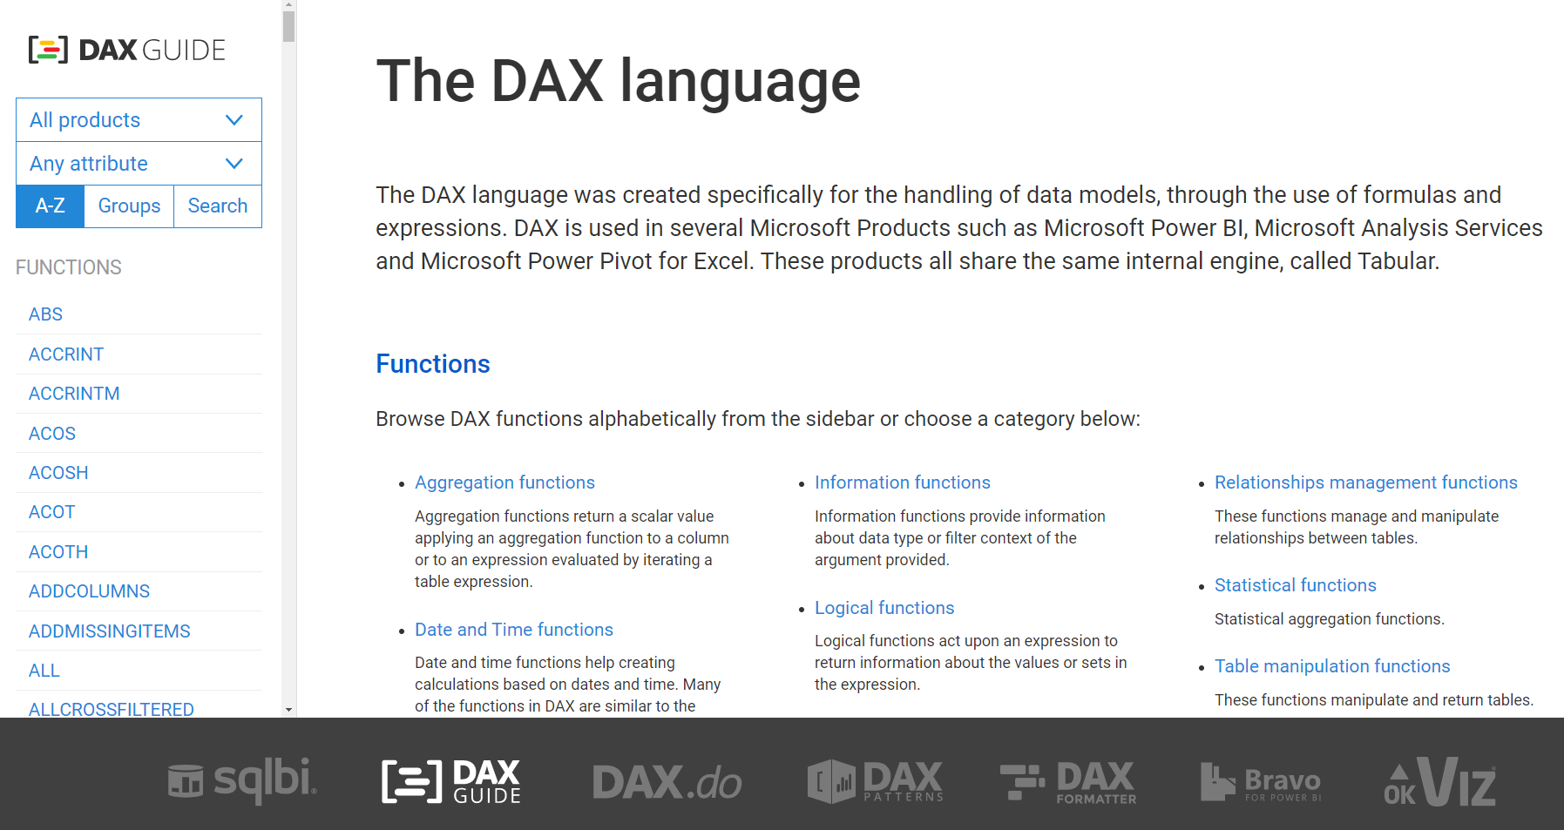
Reference & Recommend

Slide 4
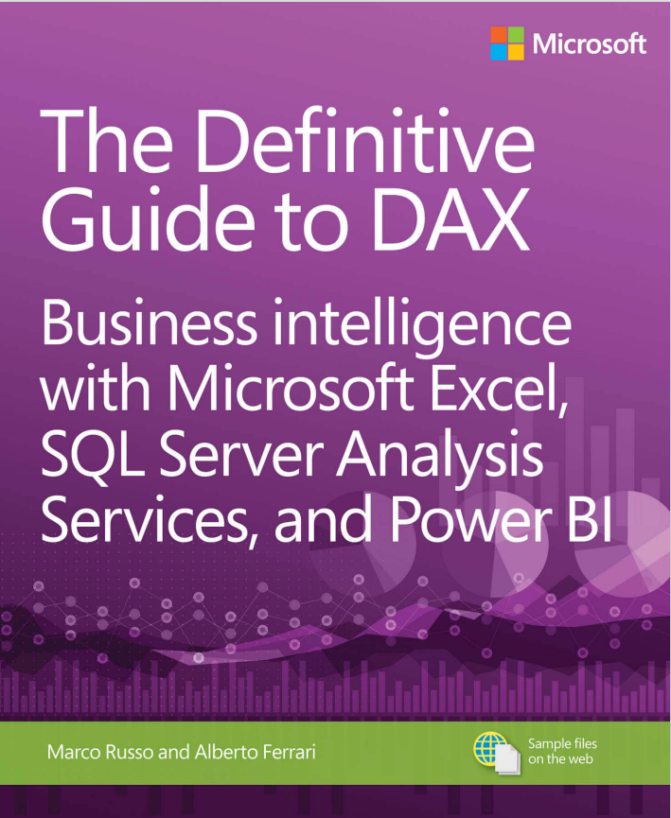


Reference & Recommend

Slide 5

Introduction to DAX

Slide 6
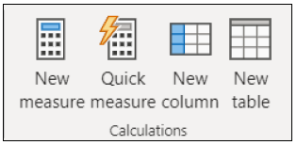
What is DAX?
Data Analysis Expressions
Library of functions and operators
Build formulas and expressions
Create calculated measures, columns, and tables

Slide 7
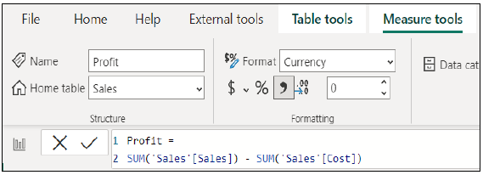
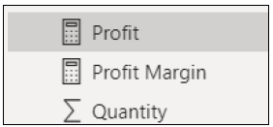
Create calculated measures
Defined with DAX definitions.
Computed on the fly.
Not stored in data model.
Responsive to interactions.
Indicated by calculator icon.

Slide 8
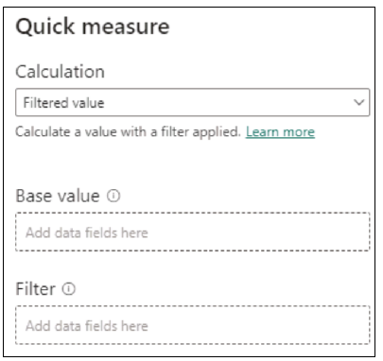
Quick measures

Slide 9
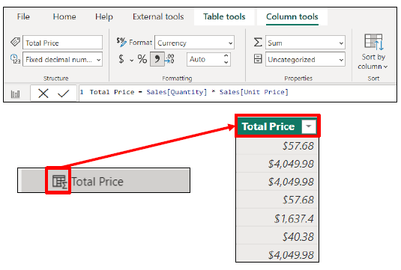
Create calculated columns
Defined using DAX expressions.
Computed & stored in data model.
Useful “helper/connector columns”.
Recalculated during data refresh.
Table and Sigma icon.

Slide 10
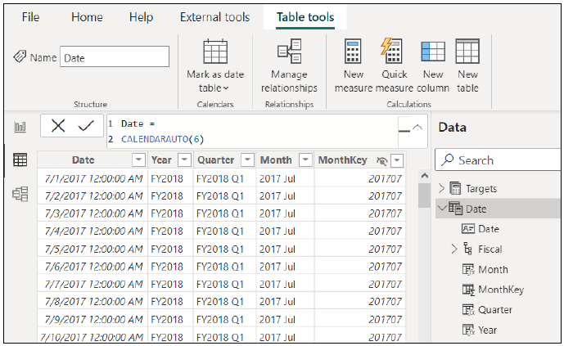
Create calculated tables
Defined using DAX expressions.
Computed & stored in data model.
Useful for aggregating data or creating custom tables.
Table and calculator icon.

Slide 11
Columns vs Measures
Calculated columns:
Create values for each row in table.
Store values in the .pbix file.
Increases data model size.
Row-by-row calculation can impact performance.
Must be referenced with measures for reuse.
Measures:
Calculate on demand.
Calculated based on filters.
Doesn’t affect data model size.
DAX expressions may still be suboptimal.
Can reference other measures directly for reuse.

Slide 12
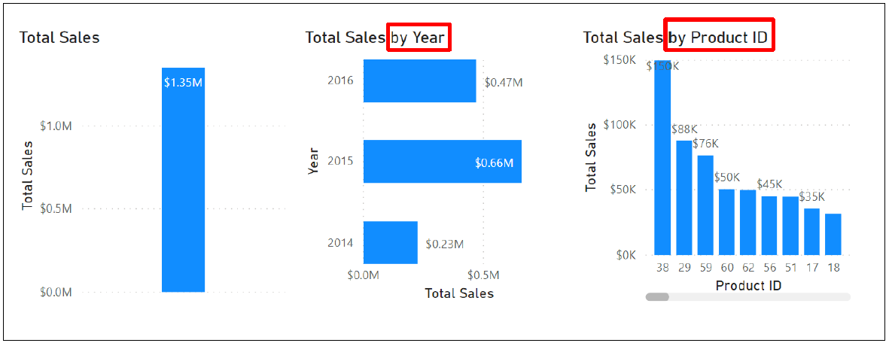
Understanding filter context
Measures are contextually different, or “dynamic,” depending on filters.

Slide 13
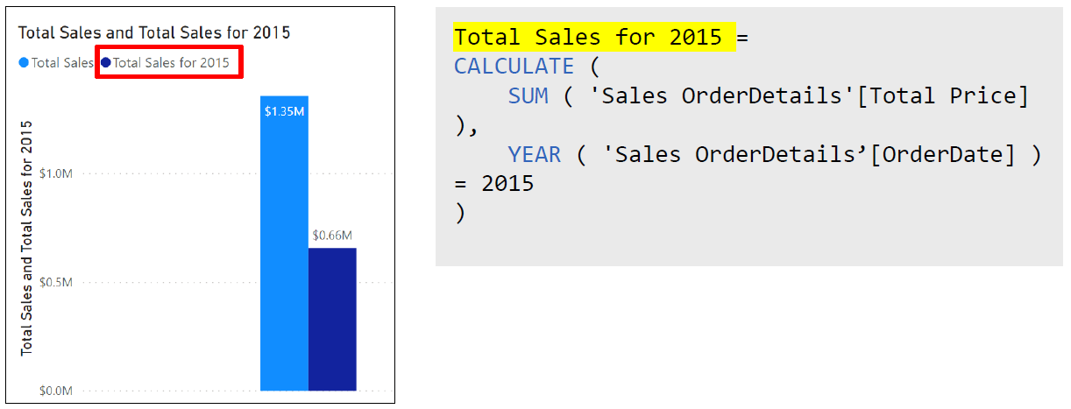
CALCULATE() function
Adjusts how measures interpret data filters, enabling context control.

Slide 14
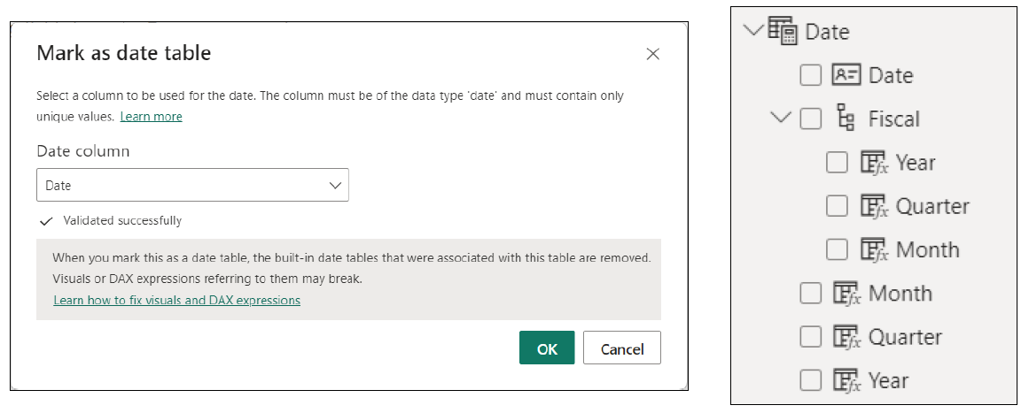
Create a common date table

Slide 15
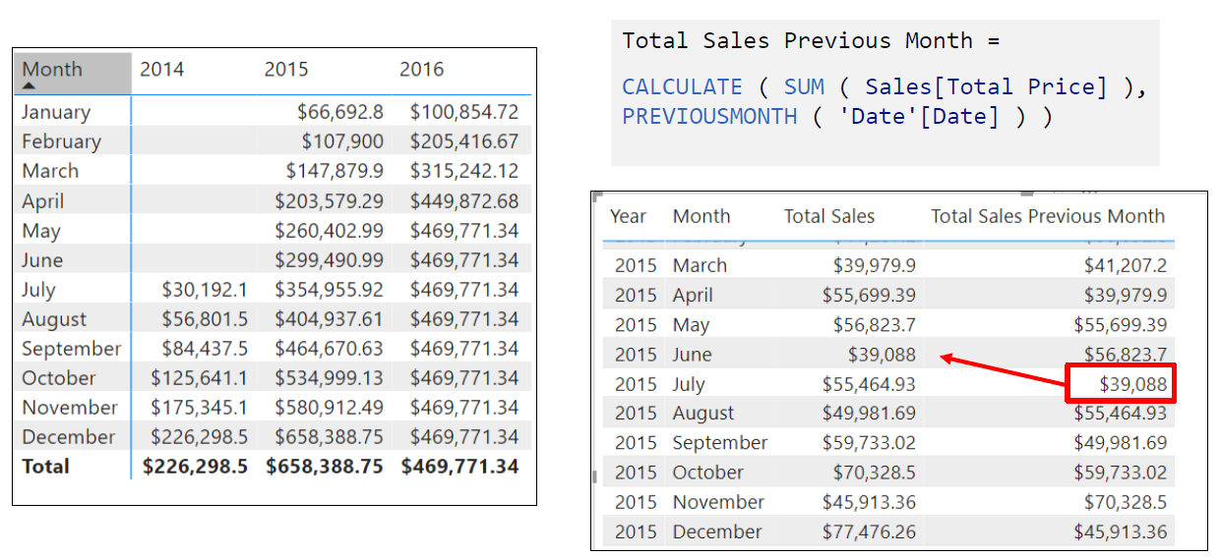
Time Intelligence functions

Slide 16
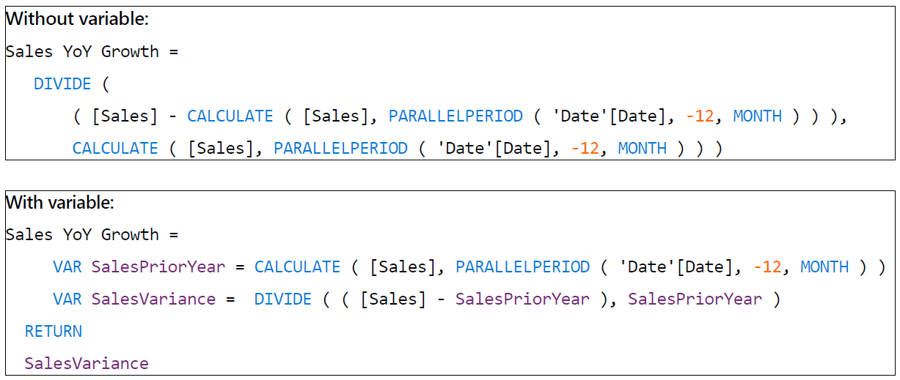
Use variables to improve performance and readability

Slide 17
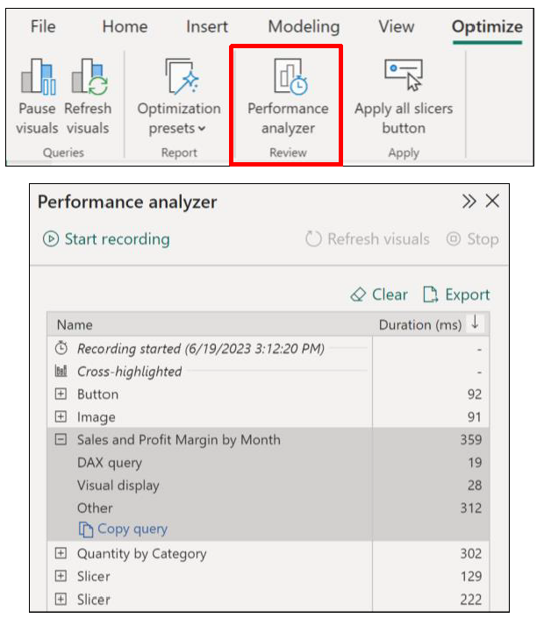
Tune report performance
Performance analyzer in Power BI Desktop :
Record report interactions.
Review query and rendering times.
Identify bottlenecks, optimize queries.

Slide 18
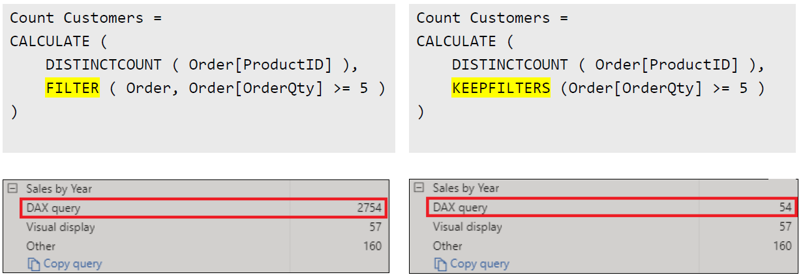
Analyze query plans for optimization opportunities

Slide 19
DAX Data Types
Whole Number (Integer)
Decimal Number (Float)
Currency (Currency)
Date (DateTime)
Boolean (TRUE/FALSE)
Text (String)
Binary large object (BLOB)

Slide 20
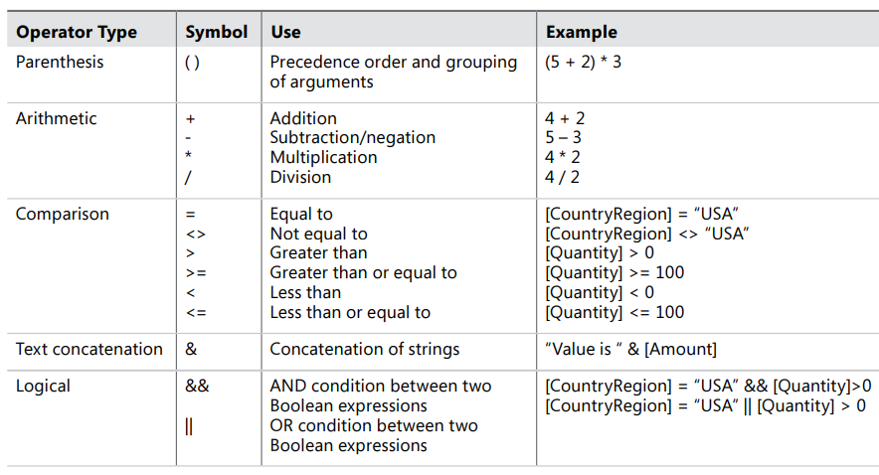
DAX operators

Slide 21
Handling errors in DAX expressions
Conversion Errors
Arithmetical Operations Errors
Empty or Missing Values

Slide 22
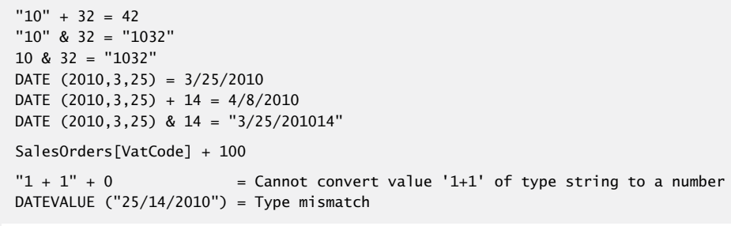
Conversion Errors

Slide 23
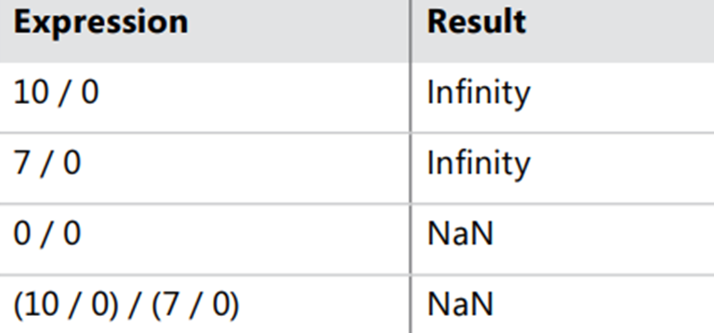
Arithmetical Operations Errors

Slide 24
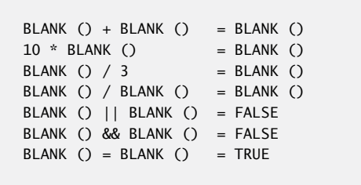
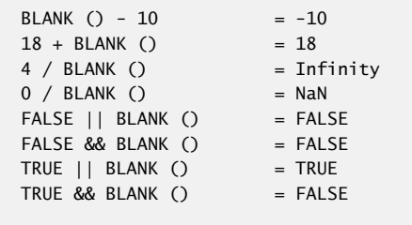
Empty or Missing Values

Slide 25
Common DAX functions
Aggregate functions
Logical functions
Information functions
Mathematical functions
Text functions
Conversion functions
Date and time functions
Relational functions

Slide 26
Using Basic Table Functions

Slide 27
Introducing table functions
COUNTROWS ([<Table>])
Parameter | Attribute | Description
Table | Optional | The table containing the rows to be counted. If it is not specified, it uses the table containing the measure definition.
Notes:
Exam 2-1

Slide 28
Understand SUM, SUMX
SUM (<ColumnName>)
Parameter | Attribute | Description
ColumnName |  | The column that contains the numbers to sum.
Notes:
SUM : หาผลรวมตัวเลขทั้งหมดในคอลัมน์
SUMX : หำผลรวมของนิพจน์ที่ประเมินแต่ละแถวในตำราง
-------------------------------------------------------------------------
table : ตารางที่มีแถวที่จะประเมินนิพจน์
expression : นิพจน์ที่จะประเมินแต่ละแถวในตาราง

Slide 29
Understand SUM, SUMX
SUMX (<Table>, <Expression>)
Parameter | Attribute | Description
Table |  | The table containing the rows for which the expression will be evaluated.
Expression |  | The expression to be evaluated for each row of the table.
Notes:
SUM : หาผลรวมตัวเลขทั้งหมดในคอลัมน์
SUMX : หำผลรวมของนิพจน์ที่ประเมินแต่ละแถวในตำราง
-------------------------------------------------------------------------
table : ตารางที่มีแถวที่จะประเมินนิพจน์
expression : นิพจน์ที่จะประเมินแต่ละแถวในตาราง

Slide 30
Understand DIVIDE
DIVIDE (<Numerator>, <Denominator> [, <AlternateResult>])
Parameter | Attribute | Description
Numerator |  | Numerator.
Denominator |  | Denominator.
AlternateResult | Optional | The alternate result to return when dividing by zero.
Notes:
DIVIDE : หาผลหารและส่งกลับผลลัพธ์อื่นหรือค่าว่าง ถ้าหารด้วย 0
Numerator : ตัวตั้ง
Denominator : ตัวหาร
AlternateResult : (ไม่บังคับ) ค่าที่ส่งกลับถ้าหารด้วย 0 ถ้าไม่ได้ระบุค่าเริ่มต้นคือ ค่าว่าง

Slide 31
Understanding ALL
ALL ([<TableNameOrColumnName>] [, <columnName> [, <columnName> [, ... ] ] ])
Parameter | Attribute | Description
TableNameOrColumnName | Optional | The name of an existing table or column.
ColumnName | Optional Repeatable | A column in the same base table. The column can be specified in optional parameters only when a column is used in the first argument, too.
Notes:
ALL : ส่งคืนค่าทุกแถวของตารางหรือค่าทั้งหมดของคอลัมน์โดยล้างการกรองข้อมูลทั้งหมด
table : ตารางที่ต้องการล้างการกรอง
column : คอลัมน์ที่ต้องการล้างการกรอง

Slide 32
Understanding ALLSELECTED
ALLSELECTED ([<TableNameOrColumnName>] [, <columnName> [, <columnName> [, ... ] ] ])
Parameter | Attribute | Description
TableNameOrColumnName | Optional | Remove all filters on the specified table or column applied within the query.
ColumnName | Optional Repeatable | A column in the same base table.
Notes:
ALLSELECTED : ส่งคืนตารางหรือคอลัมน์เฉพาะแถวที่ถูกเลือก
table ตารางที่ต้องการเลือกเพื่อแสดงผล
column คอลัมน์ที่ต้องการเลือกเพื่อแสดงผล

Slide 33
Understanding ALLEXCEPT
ALLEXCEPT ([<TableName>, <columnName> [, <columnName> [, ... ] ] )
Parameter | Attribute | Description
TableName |  | The name of an existing table.
ColumnName | Repeatable | A column or a table whose filtering is to be retained when ALLEXCEPT is used as a CALCULATE modifier. The column/table must be part of the expanded table specified in the first parameter.
Notes:
ALLEXCEPT : ล้างการกรองข้อมูลของตาราง ยกเว้นคอลัมน์ที่กำหนด
table : ตารางที่ต้องการล้างการกรอง
column : คอลัมน์ที่ต้องการยกเว้นการกรอง

Slide 34
Understanding ALLNOBLANKROW
ALLNOBLANKROW ([<TableNameOrColumnName> [, <columnName> [, <columnName> [, ... ] ] ] )
Parameter | Attribute | Description
TableNameOrColumnName |  | The name of an existing table or column.
ColumnName | Optional Repeatable | A column in the same base table. The column can be specified in optional parameters only when a column is used in the first argument, too.
Notes:
ALLNOBLANKROW : ส่งคืนตารางหรือคอลัมน์เฉพาะแถวที่ค่าไม่ซ้ำกัน และไม่รวมค่าว่าง
table : ตารางที่ล้างการกรองแล้ว
column : คอลัมน์ที่ล้างการกรองแล้ว

Slide 35
Understanding VALUES & DISTINCT
VALUES (<TableNameOrColumnName>)
Parameter | Attribute | Description
TableNameOrColumnName |  | A column name or a table name.
DISTINCT (<ColumnNameOrTableExpr>)
Parameter | Attribute | Description
ColumnNameOrTableExpr |  | The column (or table expression) from which unique values (or combination of values) are to be returned.
Notes:
VALUES : สร้างตารางที่มีคอลัมน์เดียวค่าไม่ซ้ำกัน (ถ้าเลือก ColumnName) และสร้างตารางที่มีทุกคอลัมน์ (ถ้าลือก TableName)
TableName : ตารางที่จะส่งคืนค่า
ColumnName : คอลัมน์ที่จะส่งคืนค่าที่ไม่ซ้ำกัน
----------------------------------------------------------------------------------------------------------
DISTINCT(<column>) : สร้างตารางที่มีคอลัมน์เดียวที่มีค่ำไม่ซ้ำกัน
DISTINCT(<table>) : สร้างตารางที่มีแถวที่มีค่าไม่ซ้ำกัน

Slide 36
Understanding CALCULATE
CALCULATE (<Expression> [, <Filter> [, <Filter> [, ... ] ] ] )
Parameter | Attribute | Description
Expression |  | The expression to be evaluated.
Filter | Optional Repeatable | A boolean (True/False) expression or a table expression that defines a filter.
Notes:
CALCULATE : ประเมินนิพจน์ตามเงื่อนไขที่เปลี่ยนแปลง
expression : นิพจน์ที่จะประเมิน
filter1, filter2,… : (ไม่บังคับ) เงื่อนไขการประเมินนิพจน์

Slide 37
Understanding Evaluation Contexts

Slide 38
Understanding EARLIER
EARLIER ( <ColumnName> [, <Number>])
Parameter | Attribute | Description
ColumnName |  | The column that contains the desired value.
Number | Optional | The number of table scan.
Notes:
EARLIER : ดึงค่าแถวปัจจุบันของคอลัมน์ที่กำหนด
column : คอลัมน์ที่ดึงค่าแถวปัจจุบัน
number : (ไม่บังคับ) จำนวนตารางที่ต้องการสแกน ค่าตั้งต้น คือ 1

Slide 39
Understanding AVERAGE
AVERAGE (<ColumnName>)
Parameter | Attribute | Description
ColumnName |  | The column that contains the numbers for which you want the average.
Notes:
AVERAGE : หาค่าเฉลี่ยเลขคณิตของตัวเลขทั้งหมดในคอลัมน์
column คอลัมน์ที่มีตัวเลขที่ต้องการค่าเฉลี่ยเลขคณิต

Slide 40
Understanding AVERAGEX
AVERAGEX (<Table>, <Expression>)
Parameter | Attribute | Description
Table |  | The table containing the rows for which the expression will be evaluated.
Expression |  | The expression to be evaluated for each row of the table.
Notes:
AVERAGEX : หาค่าเฉลี่ยเลขคณิตของนิพจน์ในตาราง
table : ตารางที่ต้องการค่าเฉลี่ยเลขคณิตของนิพจน์
expression : นิพจน์ที่จะประเมินในแต่ละแถวของตาราง

Slide 41
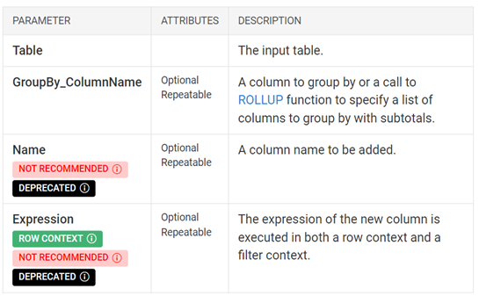
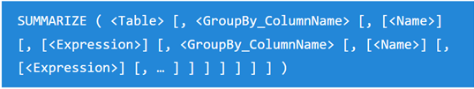
Understanding SUMMARIZE
Notes:
SUMMARIZE : สร้างตารางสรุปข้อมูลตามเงื่อนไขที่กำหนด
table : ตารางหรือนิพจน์ที่ส่งคืนค่ำตาราง
groupBy_columnName : (ไม่บังคับ) คอลัมน์ที่จะใช้จัดกลุ่มข้อมูล
name : ชื่อคอลัมน์
Expression : นิพจน์ประเมิน

Slide 42
Understanding CALCULATE and CALCULATETABLE

Slide 43
Understanding CALCULATE (Recap.)
CALCULATE (<Expression> [, <Filter> [, <Filter> [, ... ] ] ] )
Parameter | Attribute | Description
Expression |  | The expression to be evaluated.
Filter | Optional Repeatable | A boolean (True/False) expression or a table expression that defines a filter.
Notes:
CALCULATE : ประเมินนิพจน์ตามเงื่อนไขที่เปลี่ยนแปลง
expression : นิพจน์ที่จะประเมิน
filter1, filter2,… : (ไม่บังคับ) เงื่อนไขการประเมินนิพจน์

Slide 44
Understanding CALCULATETABLE
CALCULATETABLE (<Table> [, <Filter> [, <Filter> [, ... ] ] ] )
Parameter | Attribute | Description
Table |  | The table expression to be evaluated.
Filter | Optional Repeatable | A boolean (True/False) expression or a table expression that defines a filter.
Notes:
CALCULATETABLE : ประเมินนิพจน์ตารางตามเงื่อนไขที่เปลี่ยนแปลง
expression : นิพจน์ตารางที่จะประเมิน
filter1, filter2,… : (ไม่บังคับ) เงื่อนไขการประเมินนิพจน์ตาราง
** ผลลัพธ์ที่ได้เป็นตารางข้อมูล ***

Slide 45
Understanding FILTER
FILTER (<Table>, <FilterExpression>)
Parameter | Attribute | Description
Table |  | The table to be filtered.
FilterExpression |  | A boolean (True/False) expression that is to be evaluated for each row of the table.
Notes:
FILTER : ส่งคืนตารางเฉพาะแถวที่ตรงตามเงื่อนไขที่กำหนด
table : ตารางที่จะกรองข้อมูล
filter : เงื่อนไขการตรวจสอบแต่ละแถวของตาราง
** ตารางที่มีเฉพาะแถวที่ตรงตามเงื่อนไข **

Slide 46
Condition Statement
IF (<LogicalTest>, <ResultIfTrue> [, <ResultIfFalse>])
Parameter | Attribute | Description
LogicalTest |  | Any value or expression that can be evaluated to TRUE or FALSE.
ResultIfTrue |  | The value that is returned if the logical test is TRUE.
ResultIfFalse | Optional | The value that is returned if the logical test is FALSE. If omitted, a BLANK is returned.
Notes:
*** หากละเว้นการใส่ ResultifFalse ระบบจะส่งคืนค่า BLANK ***

Slide 47
Condition Statement
IFERROR (<Value>, <ValueIfError>)
Parameter | Attribute | Description
Value |  | Any value or expression.
ValueIfError |  | Any value or expression.
Notes:
IFERROR : หาค่านิพจน์ และถ้าพบข้อผิดพลาดจะส่งค่าตามที่กำหนด
value : ค่าหรือนิพจน์ใด ๆ ที่จะหาค่า
value_if_error : ค่าหรือนิพจน์ใด ๆ ถ้าพบข้อผิดพลาด

Slide 48
Condition Statement
SWITCH ( <Expression>, <Value>, <Result> [, <Value>, <Result> [, ... ] ] [, <Else>] )
Parameter | Attribute | Description
Expression |  | The expression to be evaluated.
Value | Repeatable | If expression has this value the corresponding result will be returned.
Result | Repeatable | The result to be returned if Expression has corresponding value.
Else | Optional | If there are no matching values the Else value is returned.
Notes:
SWITCH : ตรวจสอบค่านิพจน์เทียบกับรายการที่กำหนด
expression : ค่านิพจน์ที่จะตรวจสอบ
value : รายการที่กำหนด (มีได้หลายรายการ)
result : ผลลัพธ์ของรายการที่กำหนด
else : ผลลัพธ์ (ถ้าไม่มีค่านิพจน์ที่ตรงกับรายการ)

Slide 49
Condition Statement
FIND ( <FindText>, <WithinText> [, <StartPosition>] [, <NotFoundValue>])
Parameter | Attribute | Description
FindText |  | The text you want to find. Use double quotes (empty text) to match the first character in within_text; wildcard characters not allowed.
WithinText |  | The text containing the text you want to find.
StartPosition | Optional | The character at which to start the search; if omitted, StartPosition = 1. The first character in WithinText is character number 1.
NotFoundValue | Optional | The numeric value to be returned if the text is not found; if omitted, an error is returned.
Notes:
FIND : ค้นหาคำในข้อความที่กำหนด โดยตัวพิมพ์เล็กหรือใหญ่จะมีผลต่อการค้นหา
find_text : คำที่จะค้นหา
within_text : ข้อความที่มีคำที่จะค้นหา
start_num : (ไม่บังคับ) กำหนดตำแหน่งเริ่มต้นค้นหา
NotFoundValue : (ทางเลือก) ค่าที่ส่งกลับถ้ำไม่พบคำที่ค้นหา เช่น -1, 0 หรือค่าว่าง

Slide 50
Understanding MAX
MAX (<ColumnNameOrScalar1> [, <Scalar2>])
Parameter | Attribute | Description
ColumnNameOrScalar1 |  | The column in which you want to find the largest value, or the first scalar expression to compare.
Scalar2 | Optional | The second value to compare.
Notes:
column : คอลัมน์ที่มีตัวเลขที่จะหาค่ามากที่สุด

Slide 51
Understanding MAXX
MAXX ( <Table>, <Expression>, [, <Variant>] )
Parameter | Attribute | Description
Table |  | The table containing the rows for which the expression will be evaluated.
Expression |  | The expression to be evaluated for each row of the table.
Variant | Optional | If true, maximum value in col will be same as order by variant desc column. Default is false.
Notes:
MAXX : หาค่ามากที่สุดของนิพจน์ที่ประเมินแต่ละแถวในตาราง
table : ตารางที่จะประเมินนิพจน์
expression : นิพจน์ที่จะประเมิน

Slide 52
Understanding MIN
MIN (<ColumnNameOrScalar1> [, <Scalar2>])
Parameter | Attribute | Description
ColumnNameOrScalar1 |  | The column in which you want to find the smallest value, or the first scalar expression to compare.
Scalar2 | Optional | The second value to compare.

Slide 53
Understanding MINX
MINX(<Table>, <Expression> [, <Variant>])
Parameter | Attribute | Description
Table |  | The table containing the rows for which the expression will be evaluated.
Expression |  | The expression to be evaluated for each row of the table.
Variant | Optional | If true, minimum value in col will be same as order by variant asc column. Default is false.

Slide 54
Understanding ADDCOLUMNS
ADDCOLUMNS (<Table>, <Name>, <Expression> [, <Name>, <Expression> [, ... ] ] )
Parameter | Attribute | Description
Table |  | The table to which new columns are added.
Name | Repeatable | The name of the new column to be added.
Expression | Repeatable | The expression for the new column to be added.
Notes:
ADDCOLUMNS : เพิ่มคอลัมน์ในตารางหรือนิพจน์ตารางที่กำหนด
table : ตารางที่จะเพิ่มคอลัมน์
name : ชื่อคอลัมน์
expression : นิพจน์ประเมินแต่ละแถวในตาราง

Slide 55
Understanding SELECTCOLUMNS
SELECTCOLUMNS ( <Table> [[, <Name>], <Expression> [[, <Name>], <Expression> [, ... ] ] ] )
Parameter | Attribute | Description
Table |  | The table from which columns are selected.
Name | Optional Repeatable | The name of the new column to be added.
Expression | Repeatable | The expression for the new column to be added.
Notes:
SELECTCOLUMNS : เพิ่มคอลัมน์การคำนวณลงในตารางหรือนิพจน์ตารางที่กำหนด
table : ตารางหรือนิพจน์ที่ส่งคืนค่าตาราง
name : ตั้งชื่อคอลัมน์
expression : นิพจน์ที่ส่งคืนค่าสเกลาร์
** Result : ตารางที่มีแถวเท่ากับตารางที่กำหนด **

Slide 56
Understanding HASONEVALUE
HASONEVALUE (<ColumnName>)
Parameter | Attribute | Description
ColumnName |  | The column to check the filter info.
Notes:
HASONEVALUE : ตรวจสอบการกรองข้อมูลทางอ้อมของคอลัมน์ที่ระบุว่ามีค่าเดียวหรือไม่
columnName : คอลัมน์ที่จะตรวจสอบ
•ค่า TRUE = ถ้ามีค่าเดียว หรือ
•ค่า FALSE = ถ้ามีหลายค่า

Slide 57
Understanding RANKX
RANKX ( <Table>, <Expression> [, <Value>] [, <Order>] [, <Ties>] )
Parameter | Attribute | Description
Table |  | A table expression.
Expression |  | An expression that will be evaluated for row of the table.
Value | Optional | An expression that will be evaluated in the current context. If omitted, the Expression argument will be used.
Order | Optional | The order to be applied. 0/FALSE/DESC – descending; 1/TRUE/ASC – ascending.
Ties | Optional | Function behavior in the event of ties. Skip – ranks that correspond to elements in ties will be skipped; Dense – all elements in a tie are counted as one.
Notes:
RANKX : จัดอันดับข้อมูลของนิพจน์ที่ประเมินแต่ละแถวในตาราง
table : ตารางหรือนิพจน์ที่ส่งคืนค่าตารางนิพจน์ประเมินแต่ละแถวในตาราง
expression : (ไม่บังคับ) นิพจน์สำหรับจัดอันดับข้อมูล
value : (ไม่บังคับ) วิธีจัดอันดับ
order : (ASC= จากต่ำไปสูง, DESC = จากสูงไปต่ำ)
ties : (ไม่บังคับ) วิธีกำหนดการจัดอันดับ

Slide 58
Understanding CONCATENATEX
CONCATENATEX ( <Table>, <Expression> [, <Delimiter>] [, <OrderBy_Expression> [, [<Order>] [, <OrderBy_Expression> [, [<Order>] [, ... ] ] ] ] ] )
Parameter | Attribute | Description
Table |  | The table containing the rows for which the expression will be evaluated.
Expression |  | The expression to be evaluated for each row of the table.
Delimiter | Optional | The delimiter to be concatenated with expression.
OrderBy_Expression | Optional Repeatable | Expression to be used for sorting the table.
Order | Optional Repeatable | The order to be applied. 0/FALSE/DESC – descending; 1/TRUE/ASC – ascending.
Notes:
CONCATENATEX : รวมผลประเมินนิพจน์แต่ละแถวในตารางเข้าด้วยกัน
table : ตารางที่มีแถวที่จะประเมินนิพจน์
expression : นิพจน์ที่จะประเมิน
delimiter : (ไม่บังคับ) ตัวคั่นที่จะใช้รวมผลประเมินนิพจน์
** ข้อความที่รวมเข้าด้วยกัน **

Slide 59
Time intelligence calculation

Slide 60
Understanding CALENDAR
CALENDAR (<StartDate>, <EndDate>)
Parameter | Attribute | Description
StartDate |  | The start date in datetime format.
EndDate |  | The end date in datetime format.
Notes:
CALENDAR สร้างตารางวันที่ระหว่างวันที่เริ่มต้นและวันที่สิ้นสุดตามที่กำหนด

Slide 61
Understanding CALENDARAUTO
CALENDARAUTO ([<FiscalYearEndMonth>])
Parameter | Attribute | Description
FiscalYearEndMonth | Optional | An integer from 1 to 12 representing the end month of fiscal year.
Notes:
CALENDARAUTO : สร้างตารางวันที่อัตโนมัติจากข้อมูลวันที่ในแบบจำลองข้อมูล

Slide 62
Table Relations

Slide 63
Understanding RELATED
RELATED (<ColumnName>)
Parameter | Attribute | Description
ColumnName |  | The column that contains the desired value.
Notes:
RELATED : ดึงค่าเดียวที่มีความสัมพันธ์กันจากตารางอื่น
ColumnName : คอลัมน์ในตารางอื่นที่จะดึงค่า
** ค่าเดียวที่สัมพันธ์กันกับแถวปัจจุบัน **

Slide 64
Understanding RELATEDTABLE
RELATEDTABLE (< Table >)
Parameter | Attribute | Description
Table |  | The table that contains the desired value.
Notes:
RELATEDTABLE : ดึงค่าเป็นตารางที่มีเฉพาะแถวที่มีความสัมพันธ์กันจากตารางอื่น
tableName ตารางอื่นที่จะดึงค่า
*** ตารางที่มีเฉพาะแถวที่มีความสัมพันธ์กัน ***

Slide 65
Understanding USERELATIONSHIP
USERELATIONSHIP (<ColumnName1>, <ColumnName2>)
Parameter | Attribute | Description
ColumnName1 |  | Foreign (or primary) key of the relationship.
ColumnName2 |  | Primary (or foreign) key of the relationship.
Notes:
USERELATIONSHIP : กำหนดความสัมพันธ์เฉพาะในการคำนวณระหว่างสองคอลัมน์
columnName1 : คอลัมน์ด้าน many-side ของตารางหลัก
columnName2 : คอลัมน์ด้าน one-side ของตารางอ้างอิง

Slide 66
Understanding CROSSFILTER
CROSSFILTER (<LeftColumnName>, <RightColumnName>, <CrossFilterType>)
Parameter | Attribute | Description
LeftColumnName |  | Left Column.
RightColumnName |  | Right Column.
CrossFilterType |  | The third argument to the CROSSFILTER function should be 0 for None, or 1 for OneWay, or 2 for Both, or 3 for OneWay_RightFiltersLeft, or 4 for OneWay_LeftFiltersRight. It is also possible to use the words None, OneWay, Both, OneWay_RightFiltersLeft, OneWay_LeftFiltersRight.
Notes:
CROSSFILTER : กำหนดทิศทางการกรองข้อมูลระหว่างสองคอลัมน์ที่มีความสัมพันธ์กัน
columnName1 : คอลัมน์ที่ 1
columnName2 : คอลัมน์ที่ 2
direction : ทิศทางการกรองข้อมูล
- OneWay คือ one-side กรองข้อมูล many-side
- Both คือ กรองข้อมูลได้ทั้งสองด้าน
- None คือ กรองข้อมูลระหว่างกันไม่ได้

Slide 67
Understanding KEEPFILTERS
KEEPFILTERS (<Expression>)
Parameter | Attribute | Description
Expression |  | CALCULATE or CALCULATETABLE function expression or filter.
Notes:
KEEPFILTERS : เปลี่ยนการกรองข้อมูลให้กับฟังก์ชัน CALCULATE หรือ CALCULATETABLE
expression นิพจน์ที่จะประเมิน
*** ตารางที่มีเฉพาะแถวที่ตรงตามเงื่อนไข ***

Slide 68
Thank you

